Slide 1
Лікарські рослини нашої місцевості
Виховний проект
учнів 7-го класу
Керівник:
Крицька Н.М.

Slide 2
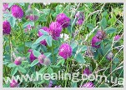
Актуальність проекту:
Купити можна все, не можна купити здоров'я.
Здоров'я- найдорожче, людина завжди дбала про своє здоров'я, тому з давніх-давен користувалася народною медициною.

Slide 3
Мета проекту:
зібрати відомості про рослини, якими лікувалися в давнину наші предки, які ростуть на території нашого краю, які є цінним джерелом лікування;
рослини, які широко використовуються у народній та офіційній медицині на території нашого району;
поглибити знання про лікувальні властивості рослин;
охарактеризувати їх біологічні особливості та застосування;
виховувати емоційно – зацікавлене ставлення до народної медицини;
формувати елементарні уміння застосовувати набуті знання з метою збереження власного здоров’я.
розробити заходів щодо її раціонального використання та охорони;
віднайти згадки про лікарські рослини в народних піснях, легендах, звичаях.

Slide 4
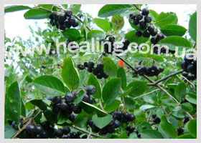
Дивовижний рослинний світ нашого краю, багата на лікарські рослини наша Земля.

Slide 5
До чудо ліків в гості вирушаймо Дивинку щонайменшу помічаймо Де материнка, подорожний, молочай, Повинен знати кожен траво знай. Із вдячністю цілющі трави пийте, Ростіть на славу і здоровійте!

Slide 6
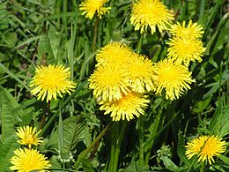
Кульбаба
У давнину її вважали «еліксиром життя».
У її листках багато вітамінів.

Slide 7
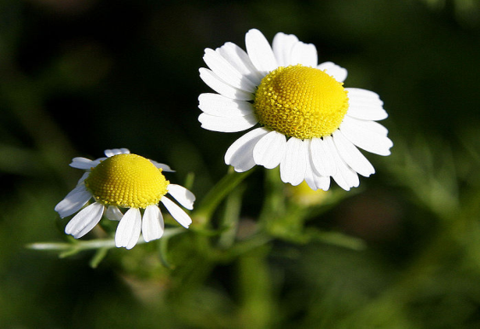
Ромашка
Квіти ромашки кладуть у різні настойки, застосовують у косметиці, парфумерії.

Slide 8
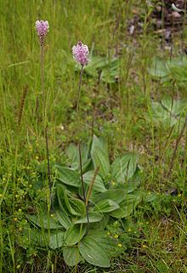
Подорожник
В народній медицині використовується як лікувальний засіб при зовнішніх ранах, наривах, ударах та опіках.

Slide 9
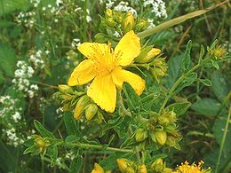
Звіробій
У народі називають ліками від 99 хвороб.
Вживають для покращення апетиту, захворюваннях
шлунку, горла і т.д.

Slide 10
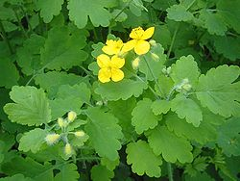
Чистотіл
У перекладі з латинської означає «дар сонця».
Затримує ріст деяких злоякісних пухлин.

Slide 11
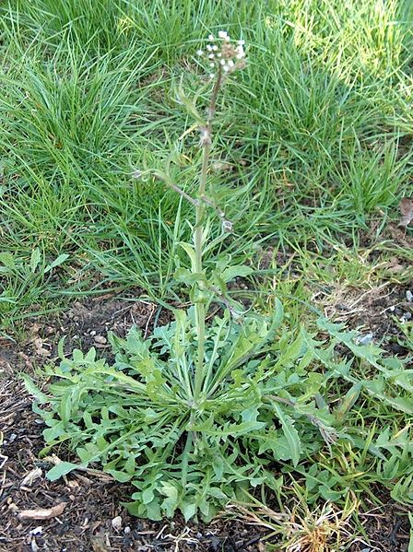
Грицики
Знижують артеріальний тиск,
зміцнюють кровоносні
судини.

Slide 12
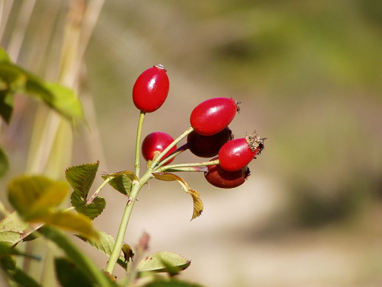
Шипшина
Дуже багата на вітаміни. Має властивість розчиняти камені в організмі людини.

Slide 13
Бузина чорна
Настій квіток вживають при простудних захворюваннях, кашлі,хворобах нирок.

Slide 14
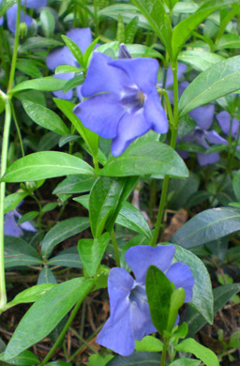
Барвінок
Використовують при дизентерії, туберкульозі легенів, кровотечах.

Slide 15
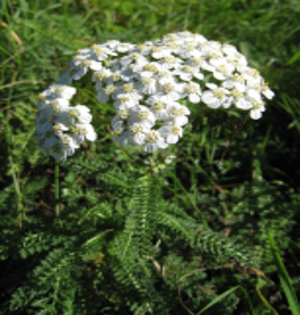
Деревій (кривавник)
Швидко загоює рани,спиняє кровотечі, покращує обмін речовин.

Slide 16
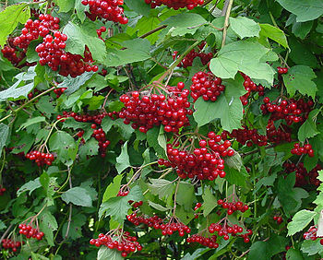
Калина
Використовують при простудах,хворобах внутрішніх органів. Ягоди багаті на вітамін «С».

Slide 17
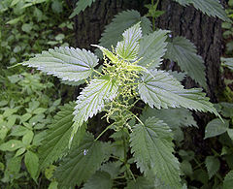
Кропива дводомна
Здатна відновлювати гемоглобін, спиняти кровотечу,знижує рівень цукру в крові.

Slide 18
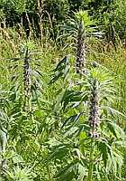
Пустирник (собача кропива)
Заспокоює нервову систему, запобігає неврозам серця.

Slide 19
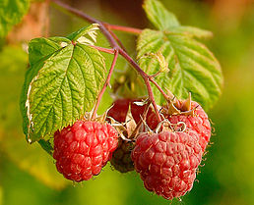
Малина
Найкращий засіб проти застуди.

Slide 20
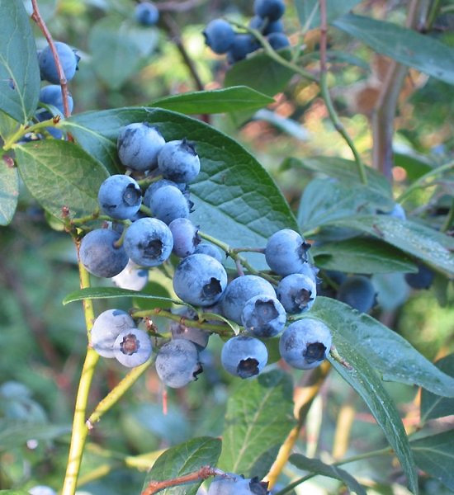
Чорниця
Сушені ягоди допомагають при діареї, недокрів’ї,
шлункових корчах.

Slide 21
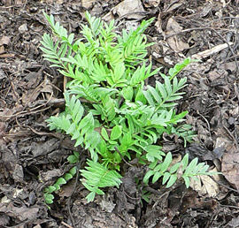
Валер’яна
Прекрасний засіб при неврозах, мігрені, безсонні.

Slide 22
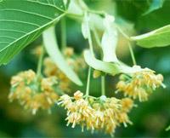
Липа
Препарати використовуються при простудних захворюваннях,
отруєннях, ангіні.
Хороший
медонос.

Slide 23
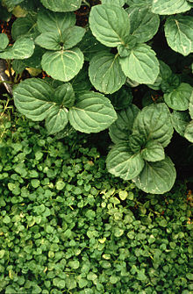
М’ята
Має антисептичні, анестезуючі, спазмолітичні, жовчогінні властивості.

Slide 24
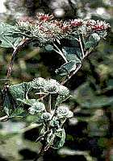
Лопух звичайний
Застосовують при цукровому діабеті, панкреатиті, кровотечах, випадінні волосся, злоякісних пухлинах.

Slide 25
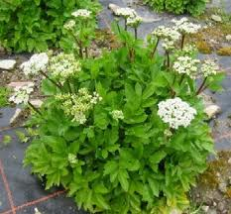
Любисток
Використовують як лікарську та пряну рослину. Хороший дерматологічний засіб.

Slide 26
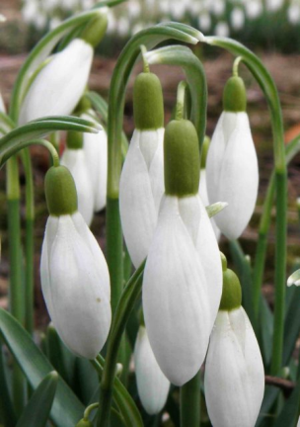
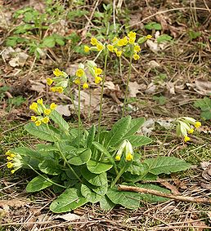
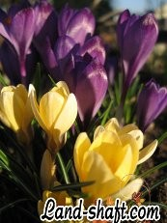
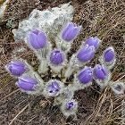
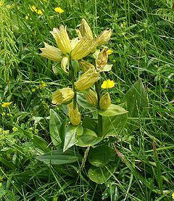
Лікарські рослини Червоної книги:
пролісок звичайний, первоцвіт весняний, крокус, сон великий, тирлич весняний.

Slide 27
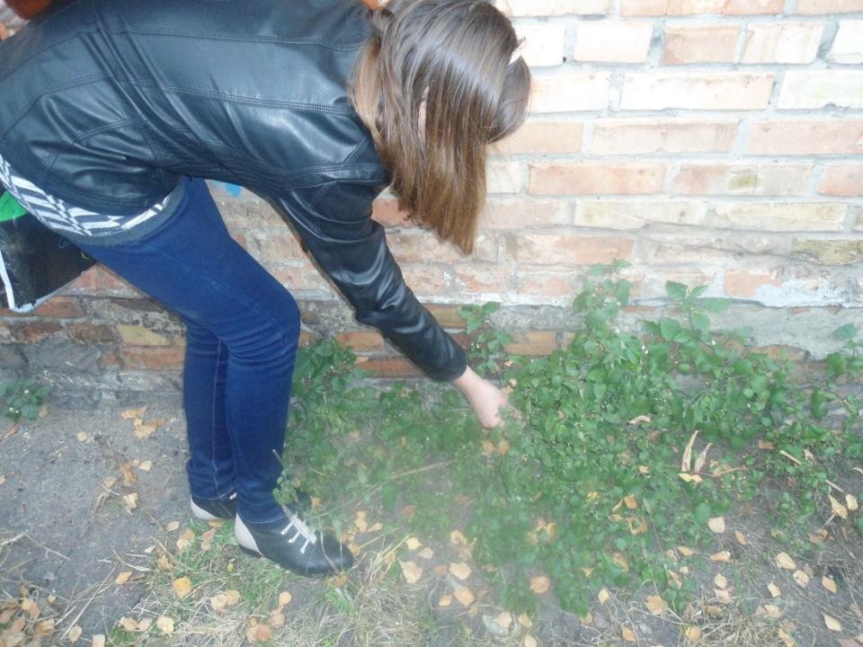
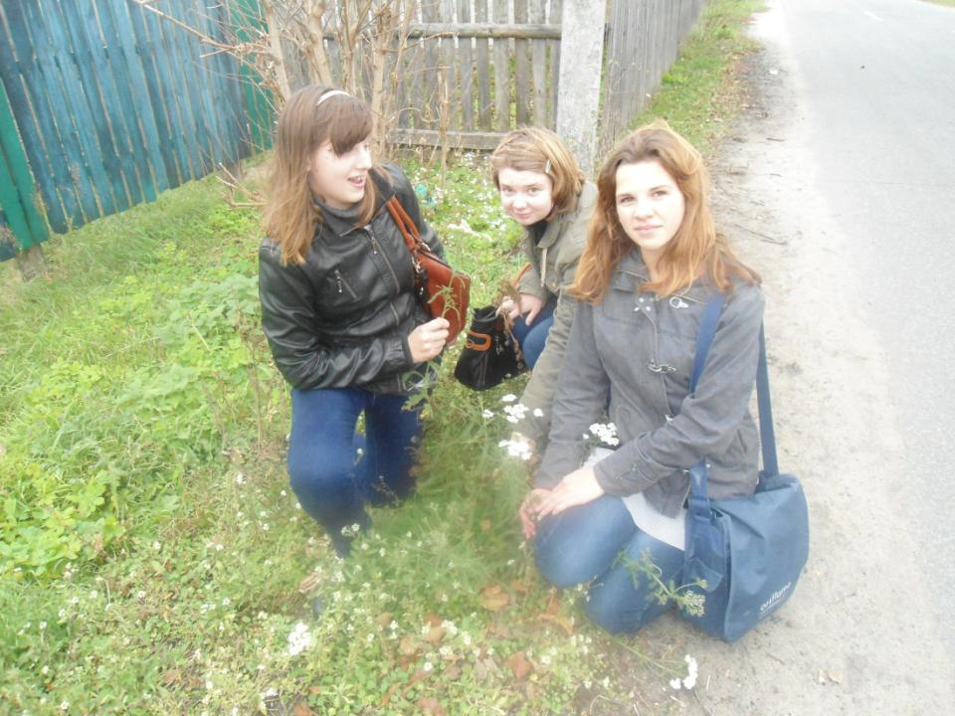
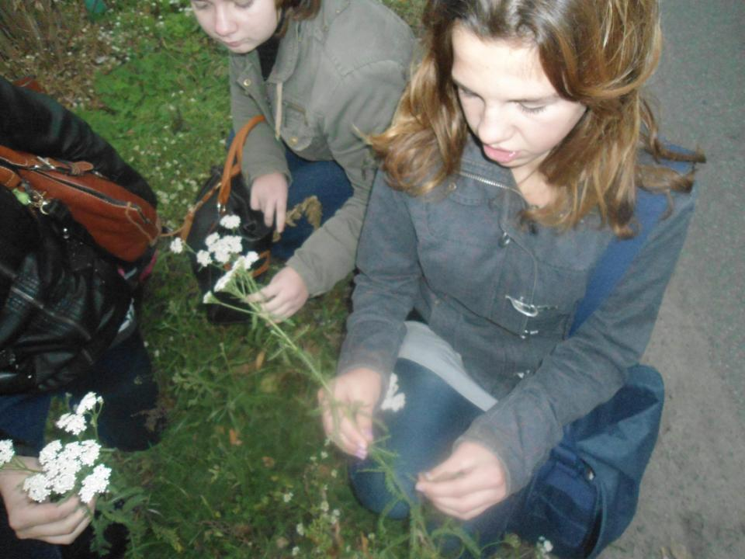
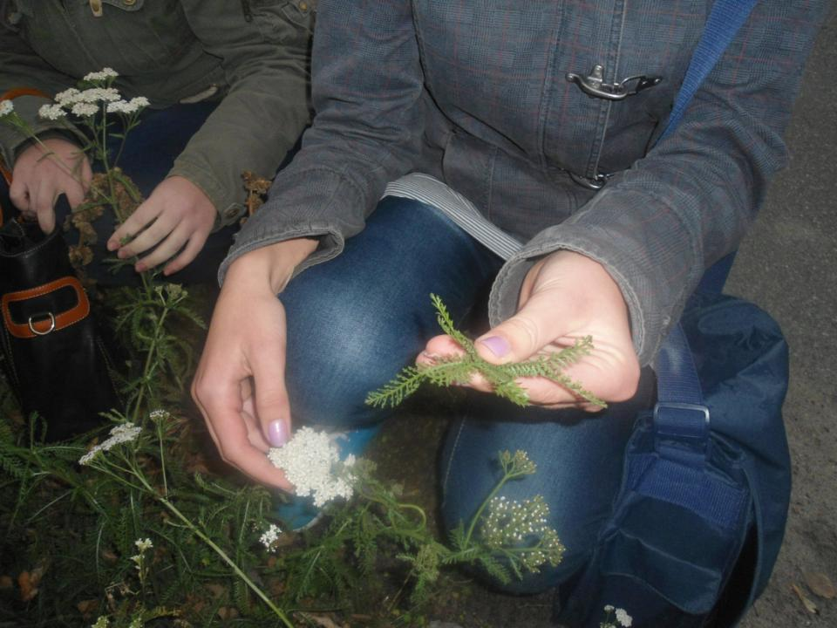
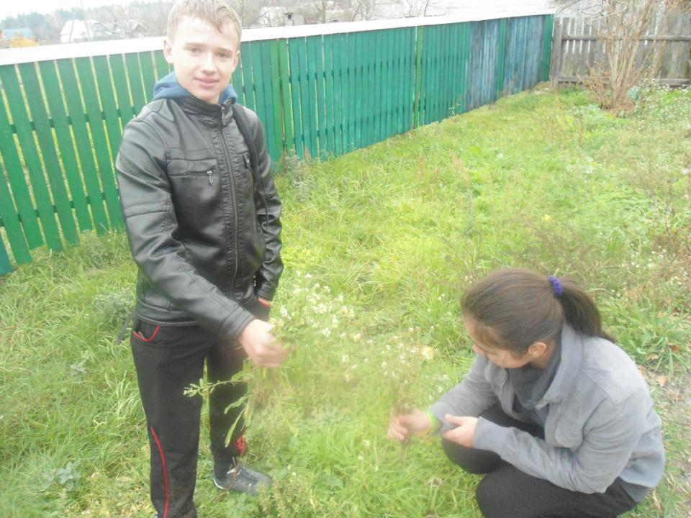
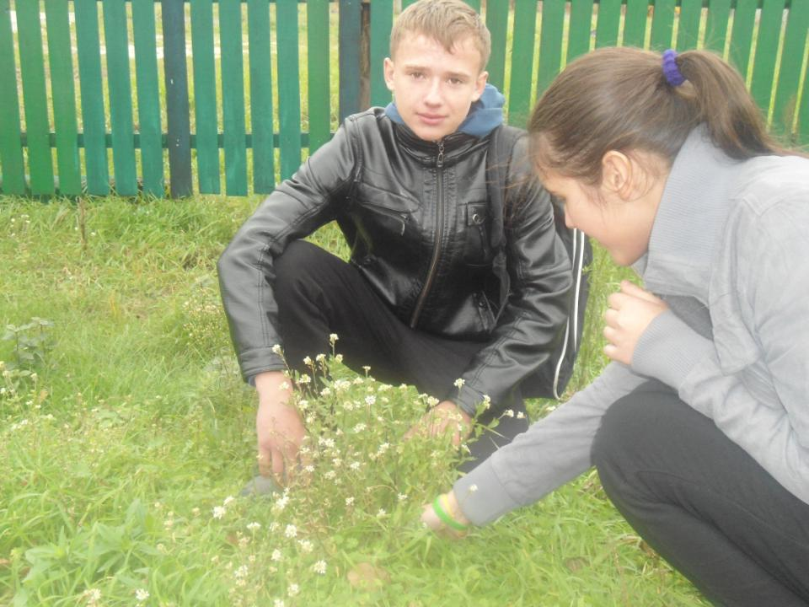
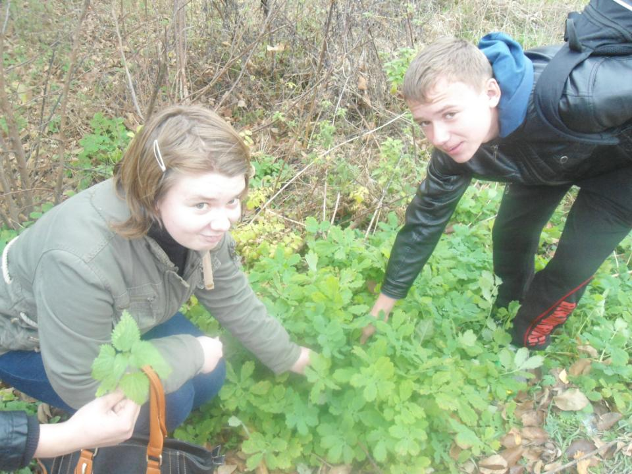
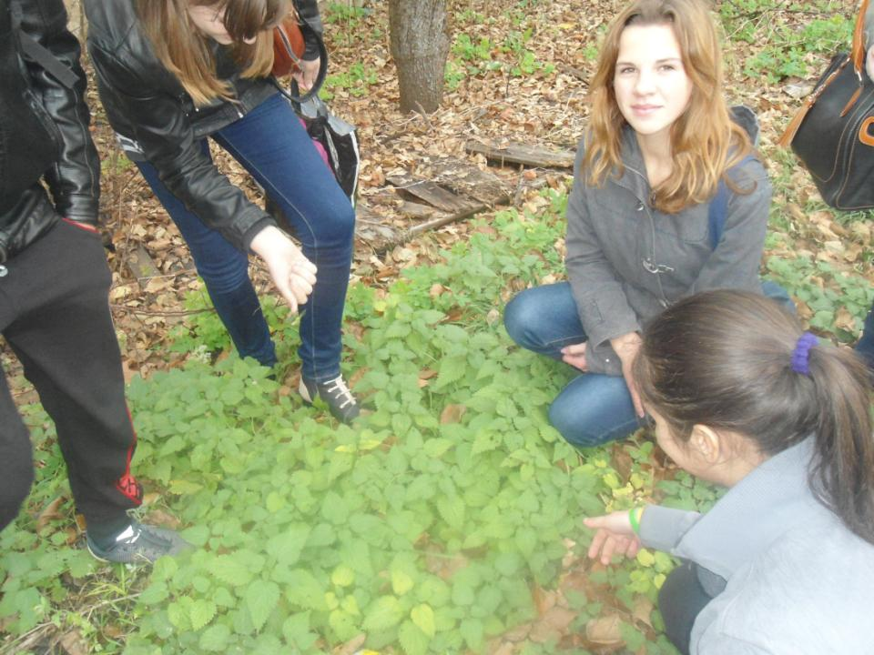

Slide 28
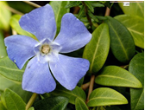
Я квітку не можу зірвати, Бо їй, як людині, болить. Як нам, моє серце крилате, Під сонцем їй хочеться жить. І ти, наче квітка у полі, І в тебе душа, як блакить. Не можу завдать тобі болю, Щоб серця твого не розбить. В.Сосюра

Slide 29
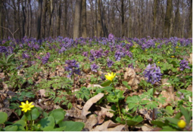
Користуйтесь щедрими дарами матінки природи та будьте завжди здорові!!!

Slide 30
Бажаємо вам успіху! Щиро дякуємо за увагу!

